Slide 1
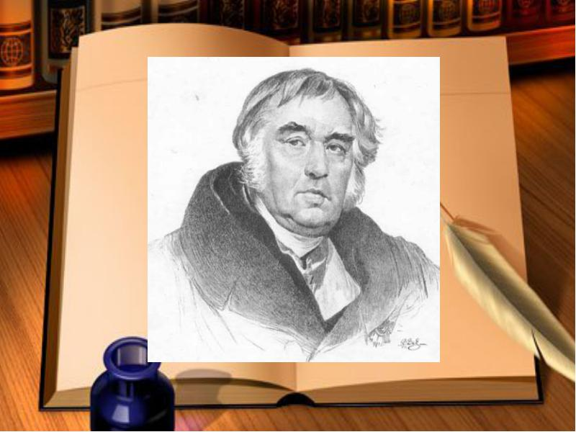
Иван Андреевич Крылов

Slide 2
Лебедь, Рак и Щука

Slide 3
Афиша

Slide 4
Правила поведения в кинотеатре
аснаесоник улачан к ьтавыдзапо язьлеН
мищюажурко ьташем язьлеН
аснаес ямерв ов ьше еН
ирос ен, нетарукка ьдуБ

Slide 5
Правила поведения в кинотеатре
Нельзя опаздывать к началу киносеанса.
Нельзя мешать окружающим.
Не ешь во время сеанса.
Будь аккуратен, не сори.

Slide 6
Где?
Кто?
Как?

Slide 8
В чём мораль басни?

Slide 9
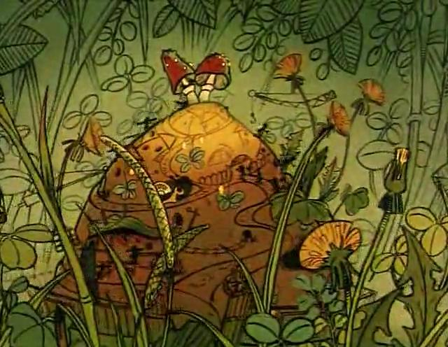
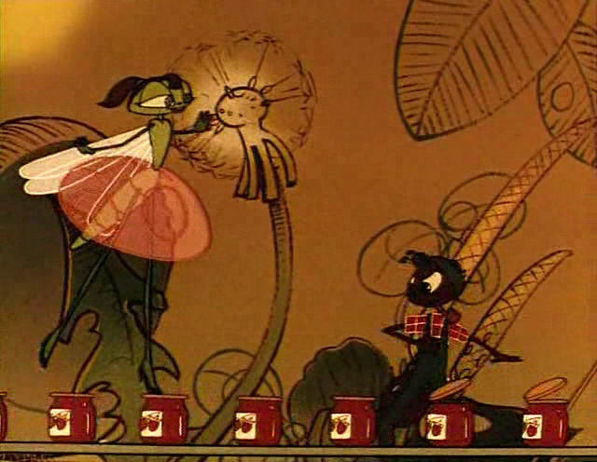
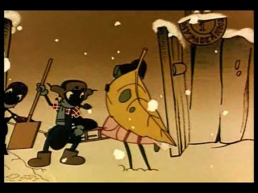

Slide 10
Пословицы
Поспешишь – людей насмешишь.
Делу – время, потехе – час.
Семь раз отмерь – один отрежь.
Кончил дело – гуляй смело.
Один за всех и все за одного.
Лето пролежишь – с сумой побежишь.

Slide 11
Домашнее задание
Выучить басню.
Подготовиться к инсценированию.
Нарисовать афишу.

